Slide 1





企业员工培训演讲ppt模板
Loading……

Slide 2

计算器
电子表格
Excel
是什么？
制图器
自动化

Slide 3
图表与图形
公式与函数
数据分析
宏与VBA
数据操作与处理
报告自动化
真实的Excel
数据多种功能集合

Slide 4
培训目标
1
2
3
excel界面的认识、图表的制作、相关名字术语
掌握常用函数的使用方法、认识常用快捷键
掌握一些EXCEL技巧

Slide 5
EXCEL基础知识
常用EXCEL函数
内容提要
EXCEL基本操作
快捷键的使用

Slide 6
EXCEL基础知识

Slide 7
工作簿（Workbook）
工作簿是计算和存储数据的文件，也就是通常意义上的Excel文件。每一个工作簿可由一个或多个工作表组成，在默认的情况下是由3个工作表组成的工作表
工作表(Worksheet）
它是工作簿的一部分，也称作电子报表。

Slide 8
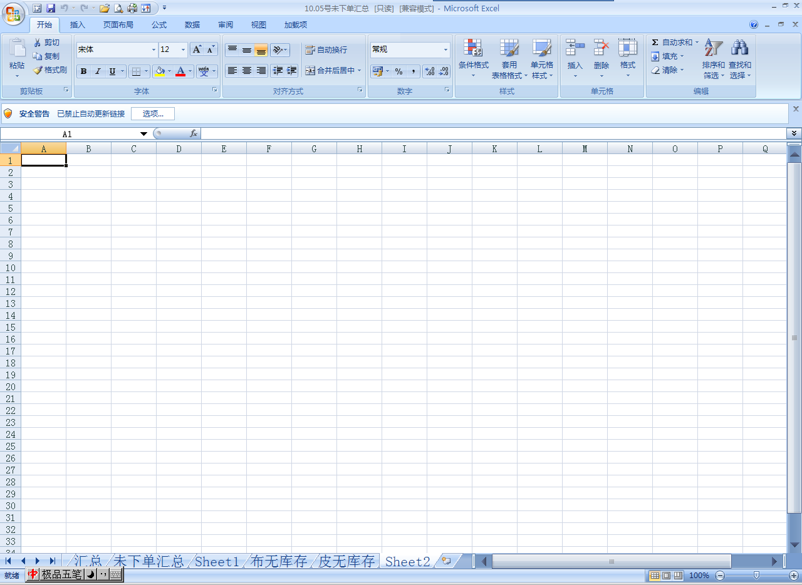
名字框
公式栏
列号
当前单元格
工作表
行号
工作表标签

Slide 9
工作簿窗口
  1. 标题栏: 当前编辑的工作簿名。
  2. 工作簿: 一般由3张表格组成一个工作簿，最多255张。
  3. 工作表： 工作的主要对象，由行、列组成的表格。
  03版EXCEL:列 A,B...,IV(256)；行 1,2...65536。
  07版EXCEL:列 A,B...,XFD( 16384);行 1,2...1048576
  列: 64倍 行:16倍
  4. 单元格： 行和列的交叉，表格的最小单位。
  5. 活动单元格：当前正在操作的单元格，被黑线框住。
  6. 工作表标签： Sheet1~Sheet3，当前活动的白色，其余灰色。
  7. 标签滚动按钮： 利用标签按钮，切换显示工作表。

Slide 10
错误信息 | 原因
#####！ | 1.公式所产生的结果太长，该单元格容纳不下
 | 2.日期或时间格式的单元格中出现负值
#DIV/0! | 公式中出现被零除的现象
#N/A | 在函数或公式中没有可用数值时
#NAME? | 在公式中出现excel不能识别的文本时
#NULL! | 当试图为两个并不交叉的区域指定交叉点时
#NUM! | 当函数或公式中某个数字有问题时
#REF! | 当单元格引用无效时
#VALUE! | 使用错误的参数或运算对象类型

Slide 11
常用EXCEL函数

Slide 12
1st
文本函数
LEFT(字符串,左起截取的位数）
RIGHT(字符串,右起截取的位数）
MID(字符串,开始截取的位置，载取的位数
TEXT(数值,数字格式代码)
REPLACE(字符串,开始位置,替换个数,替换的字符)

Slide 13

2nd
逻辑函数
IF(判断条件,条件成立,条件不成立)
IFERROR(判断条件, 条件不成立)
AND(判断条件1,判断条件2,…….判断条件n)
OR(判断条件1,判断条件2,…….判断条件n)
IS系列

Slide 14

3rd
计数与求和函数
COUNTA,COUNT (计算非空个数；计算数字个数)
SUMIF (判断区域，判断条件, 求合区)
SUMPRODUCT(数据区1，数据区2)
SUBTOTAL(功能键，数据区域)

Slide 15
4th
查找引用函数
VLOOKUP(查找值，查找区域，对应查找值在查找区域的列数，查找类型)
MATCH(查找值，查找区域, 查找类型)
INDEX(查找区域，行数，列数)

Slide 16
5th
日期函数
23:10
VLOOKUP(查找值，查找区域，对应查找值在查找区域的列数，查找类型)
MATCH(查找值，查找区域, 查找类型)
INDEX(查找区域，行数，列数)

Slide 17
EXCEL的基本操作

Slide 18
排序
定位
筛选
操作
粘贴
绝对引用与相对引用
排序与筛选
快捷键
加密与保护
引用更新
条件格式

Slide 19
(1)．插入、删除和复制选中区域
复制选定区域 CTRL+C
粘贴选定区域 CTRL+V
剪切选定区域 CTRL+X
清除选定区域的内容 DELETE
保存CTRL+ S
撤消最后一次操作 CTRL+Z
(2).打印
显示“打印”对话框 CTRL+P
显示“打印”预览 CTRL+F2

Slide 20
(3).移动切换单元格、工作表、工作薄
移动到当前数据区域的边缘 CTRL+ 箭头键
移动到工作表的开头 CTRL+HOME
移动到工作表的最后一个单元格。CTRL+END
向下移动一屏 PAGE DOWN 向上移动一屏 PAGE UP
向右移动一屏 ALT+PAGE DOWN
向左移动一屏 ALT+PAGE UP
移动到工作簿中下一个工作表 CTRL+PAGE DOWN
移动到工作簿中前一个工作表 CTRL+PAGE UP
工作薄间切换 CTRL+TAB
插入新工作薄 CTRL+N
重复最后一次操作 CTRL+Y
加入单元格批注 SHIFT+F2
向下填充 CTRL+D 向右填充 CTRL+R

Slide 21
(4)．选择单元格、列或行
选定当前单元格周围的区域 CTRL+SHIFT+*（星号）
将选定区域扩展到行首 SHIFT+HOME
将选定区域扩展到工作表的开始 CTRL+SHIFT+HOME
将选定区域扩展到工作表的最后一个使用的单元格 CTRL+SHIFT+END
选定整个工作表 CTRL+A
(5)．编辑数据
编辑活动单元格并将插入点放置到线条末尾 F2
编辑活动单元格并清除其中原有的内容BACKSPACE

Slide 22
EXCEL技巧

Slide 23
如何在单元格内强制分段（alt+回车）
如何实现规范化输入(下拉列表)
如何快速求和（alt+=）
如何在多个单元格内输入相同内容（ctrl+enter）
如何隐藏数值（；；；）
如何设置条件公式
如何运用粘贴

Slide 24










谢 谢

